Slide 1
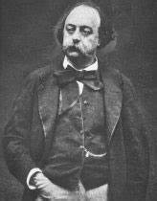
Гюстав Флобер
„Мадам Бовари“

Slide 2
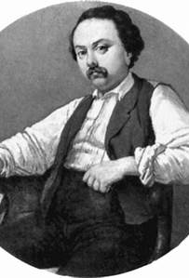
Авторът
Флобер е един от най-самоаналитичните европейски писатели, който живее само за и чрез литературата, като непрестанно обсъжда с приятелите си своята текуща работа, творческите си планове, тревогите и вълненията си. Сигурно само Жорж Санд, която с гордост и умиление го нарича свой син, има по-обемиста кореспонденция. (Нека не пропуснем да отбележим, че писмата, разменени между двамата, се нареждат сред шедьоврите на епистоларнат литература.)
Кореспонденцията на Флобер, издадена между 1926 и 1933 г., обхваща девет тома, а през 1954 г. към нея са прибавени още четири.

Slide 3
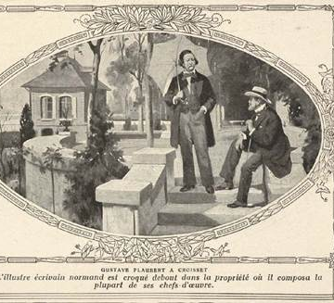
Авторът
Съдбовно отдаден на литературата, не без известно чувство за хумор Флобер се определял като човек перо. По негово време пишещата машина вече е била изобретена в САЩ, но не е още влязла в широка употреба: Флобер пишел с добре подострено гъше перо, а мастилницата, в която го топял, представлявала жаба с раззината уста.

Slide 4
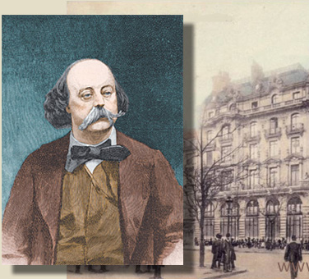
Авторът
Като всеки забележителен новатор Гюстав Флобер е получил признание едва към края на живота си и то не е било в състояние да компенсира несгодите и неприятностите в личния му живот. Изключително взискателен към себе си и самокритичен, писателят дълго е „износвал“ творбите си. Романовите му шедьоври, които се броят на пръстите на едната ръка, са били писани всеки по около пет години, а последният му роман „Бувар и Пекюше“ останал недовършен поради преждевременната му смърт.

Slide 5
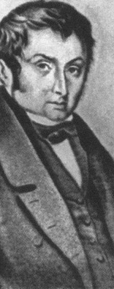
Авторът
Трудното дете Гюстав, който има брат, осем години по-възрастен, комуто родителите възлагат всичките си надежди и амбиции, решава още от малък да стане писател. Един от изследователите му находчиво отбелязва, че той е открил сюжет, за който един писателски живот не би стигнал, за да бъде изчерпан – глупостта. Едва деветгодишен, бъдещият велик писател споделя в писмо до свой приятел: „Понеже има една госпожа, която идва при татко и ни разправя винаги глупости, аз ще ги опиша...“
Ашиль Клеофас Флобер, отец Гюстава. Гравюра. XIX в.

Slide 6
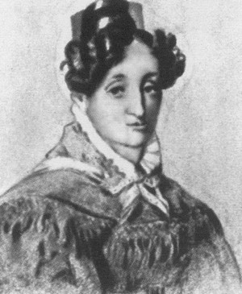
Авторът
Роден е на 12 декември 1821 г. в Руан в семейството на Ашил-Клеофас Флобер, хирург и главен лекар на болницата в Руан. Майка му Жюстин-Каролин Фльорио е нормандка и е от лекарско семейство. Гюстав е петото дете на семейството, подир което след три години се ражда още едно момиче. От шестте деца до зряла възраст достигат само Гюстав и по-големият му брат Ашил, който по-късно наследява професията и мястото на баща си.
Анна Жюстина Каролина Флобер, мать Гюстава. Гравюра. XIX в.

Slide 7
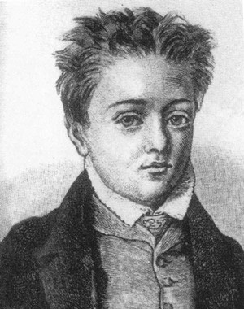
Авторът
В книгата на Дж. Барне към годината 1822 след смъртта на един от невръстните му братя е отбелязано: „Брат му Гюстав, роден между две погребения, е болнав и никой не се надява, че ще живее дълго. Доктор Флобер купува семеен парцел в руанското гробище, където изкопава малко гробче за Гюстав. Но неочаквано за всички той оживява. Оказва се мудно дете с глуповато изражение, което часове наред седи кротко с пръст в устата. За Сартр той е „идиотът в семейството“. (Прев. Д. Кондева)
Гюстав Флобер в детстве. Гравюра Э. Г. Ланглуа. 1830 г.

Slide 8
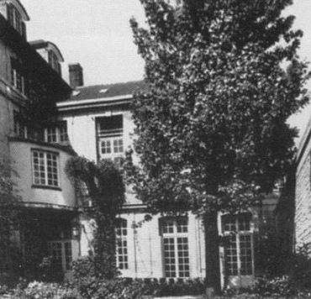
Авторът
В началото на 1832 г. Гюстав постъпва в Кралския колеж в Руан, където е редовен ученик до 1838 г., а след това – до завършването през 1840 г. – задочник. Започва да пише още през 1835 г., като по едно време редактира собствено списание „Изкуство и прогрес“. През 1836 г. по време на лятна ваканция в курорта Трувил юношата се запознава със съпругата на музикалния издател Морис Шлезенже Близа Фуко, в която се влюбва за цял живот.
Градската болница в Руан

Slide 9
Авторът
След завършване на колежа през лятото на 1840 г. предприема пътуване из Пиренеите и Корсика с лекаря Жюл Клоке, приятел на баща му. По същото време е първата му любовна авантюра с Йолали Фуко дьо Ланглад в Марсилия. От късната есен на 1841 г. до началото на 1844г. Флобер е студент по право в Париж. По това време написва повестта „Ноември“ (1842), а на следващата година се сприятелява с Максим Дюкан (на френски Du Camp) и пише първата версия на романа „Възпитание на чувствата“.

Slide 10
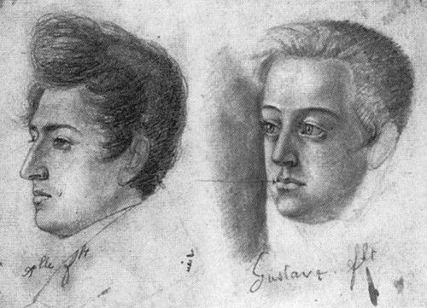
Авторът
През януари 1844 г. по време на едно пътуване до Пон Левек Флобер получава тежък епилептичен припадък. Лекарите му предписват сериозен ограничителен режим и той се отказва от следването в Париж. Същата пролет доктор Флобер купува къщата в Кроасе, която се намира край брега на Сена в едно от предградията на Руан. В нея писателят прекарва по-голямата част от живота си заедно с майка си, която умира осем години преди него през 1872 г.
Ашиль и Гюстав Флоберы в юношеском возрасте. Рисунки Д. Делануа. 1836 г.

Slide 11
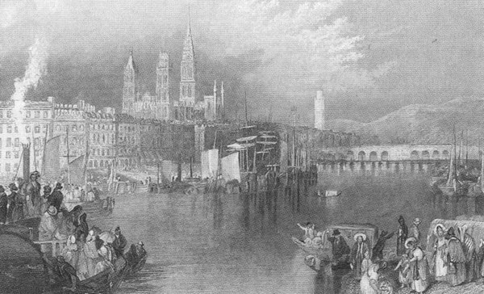
Авторът
В ранната пролет на 1845 г. заедно със семейството си Гюстав взима участие в сватбеното пътешествие на сестра си Каролин в Италия. В Генуа той е силно впечатлен от картината на Брьогел, представяща свети Антоний. През 1846 г. умира доктор Флобер, а Гюстав се заселва в Кроасе с майка си и с племенницата си Каролин, прекръстена на името на майка си, починала от родилна треска.
Руан, 1830

Slide 12
Авторът
В края на юли същата година (по-точно на 29 юли) започва дългогодишната връзка на Гюстав Флобер с поетесата Луиз Коле, с която той се запознал в салона на мадам Прадие, съпругата на известния скулптор Прадие. На 4 август е написано първото писмо до Музата, както писателят назовава Луиз Коле. Кореспонденцията между двамата трае до пролетта на 1855 г. и е един от най-ценните извори за естетическите възгледи на писателя. Първата любовна среща на двамата е била на 9-10.IX.1846 г. в хотел „Големият елен“ в град Нант.

Slide 13
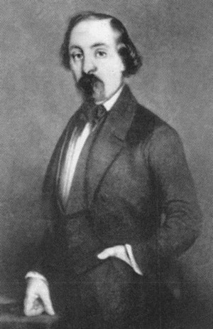
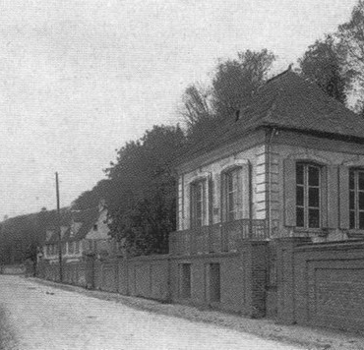
Авторът
Към края на февруари 1848 г. Флобер е в Париж заедно с приятеля си Луи Буйе, когато избухва революцията. По-късно впечатленията от тези дни залягат в описанието на Февруарската революция в романа „Възпитание на чувствата“. През май на същата година писателят започва първата версия на „Изкушението на свети Антоний“.
«Павильон Флобера» — флигель усадебного дома в Круассе. Открытка. XIX в.
Луи Буйе,1840г.

Slide 14
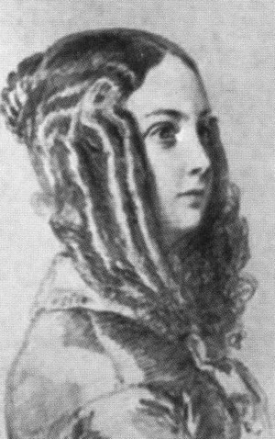
Авторът
През април 1849 г. Гюстав Флобер и Максим Дюкан решават да предприемат пътуване из Предния Изток, но го отлагат за края на годината, тъй като Флобер иска да завърши своята повест.
„Изкушението на Свети Антония“ е завършена на 12 септември и скоро подир това творбата е прочетена пред приятелите Буйе и Дюкан, които се отзовават неблагоприятно за нея и съветват автора да не я публикува.
Луиза Коле. Художник Ф. К. Винтерхальтер. 1852 г.

Slide 15
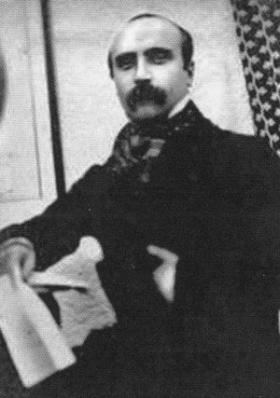
Авторът
На четвърти ноември 1849 г. в Марсилия започва пътуването на Флобер и Дюкан към Ориента, продължило почти двадесет месеца, до юни 1851 г. Приятелите пребивават най-напред в Египет (Александрия, Кайро, пътувания по Нил), а най-незабравимо се оказва запознанството им с прочутата куртизанка Кючюк Ханъм. Сетне пътешестват по Светите места, а на връщане през Родос и Смирна, към края на 1850 г. пристигат в Цариград, където прекарват един месец. След това около Нова година посещават Атина, а в началото на следващата – Пелопонес, и през Бриндизи пристигат в Италия, където спирките им са Неапол, Рим, Флоренция и Венеция. Флобер е отново в Париж, където го заварва превратът на Луи Бонапарт от 2.XII.1851 г.
Флобер в Египет, 1850

Slide 16
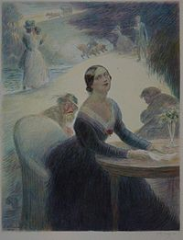
Авторът
От средата на септември 1851 г. до края на април 1856 г. в продължение на повече от 54 месеца писателят работи в Кроасе над романа, който го прави знаменитост – „Мадам Бовари“.
През това време на всеки три месеца той се среща с Луиз Коле в Париж или в Нант. През този напрегнат творчески период успява да се скара с Максим Дюкан през юни 1852 г. и да скъса с Луиз Коле през октомври 1854 г. (Последното писмо до Луиз носи дата 6.Ш.1855 г.)

Slide 17
Авторът
Вече литературна знаменитост, в началото на 1858 г. Флобер общува със Сент-Бьов и Теофил Готие, сприятелява се с вече популярния писател Ернест Фейдо. Приет е в най-модните светски салони на „лъвиците“ Жан дьо Турбей, Аглае Сабатие, Арну Плеси и Естер Гимон. Вече замислил написването на роман от времената на Пуническите войни, през пролетта на 1858 г. Флобер прекарва месец и половина в Тунис, където навестява руините на древен Картаген.

Slide 18
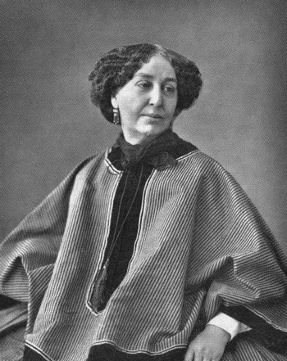
Авторът
През 1862 г. романът „Саламбо“ бива завършен, но излиза от печат едва към края на ноември.
По Коледа Флобер работи над отговор по повод критична статия на Сент-Бьов за новоизлезлия роман. През следващата година светските изяви на писателя са значително повече. Към края на януари 1863 г. започва кореспонденцията му с Жорж Санд, продължила до смъртта й през 1876 г.
През същата година започва участието му в прочутите вечери у реставратора Мани, където се запознава с руския писател Тургенев. Става чест гост в салона на принцеса Матилд, племенница на император Наполеон. А през ноември 1864 г. е поканен да гостува в двореца на императора в Компиен. Две години по-късно е удостоен с титлата „Командор на Почетния легион“.
Жорж Санд, 1864г.

Slide 19
Авторът
Между 1864 г. и 1869 г. Флобер работи над втория си значителен роман „Възпитание на чувствата“, който излиза в два тома на 17.XI.1869 г., но като година на първото издание е отбелязана 1870 г. Към края на годината посещава Жорж Санд в имението й в Ноан. Същата година умира най-близкият му приятел Луи Буйе.
https://video.search.yahoo.com/search/video;_ylt=A0geKedAEDFgPSoAJjtXNyoA;_ylu=Y29sbwNiZjEEcG9zAzIEdnRpZAMEc2VjA3Nj?p=%D1%84%D0%BB%D0%BE%D0%B1%D0%B5%D1%80&fr=mcafee#id=9&vid=c7f1d472fd290c190cb800887866dfe4&action=view

Slide 20
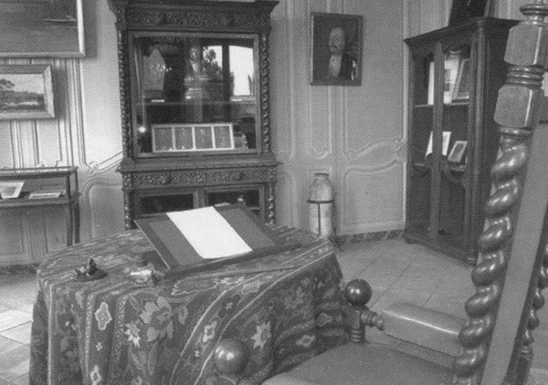
Авторът
През 1870 г., годината на Френско-пруската война, поражението на Франция и падането на Империята, Флобер е зле със здравето, а през ноември прусите окупират и Кроасе.
Последното десетилетие от живота на писателя (1869-1880) е време на постепенното му утвърждаване като един от най-значителните френски писатели. Но то е и време на материални проблеми и тревоги, които подкопават и без това крехкото му здраве. Макар самият той да не е възрастен, през това време умират и повечето от най-близките му приятели. През 1869 г. си отиват Луи Буйе и Сент Бьов, а след тях – Жюл дьо Гонкур, Теофил Готие, Луиз Коле и Жорж Санд. През 1872 г. умира и майката на писателя.
Интерьер мемориального музея Флобера в Круассе

Slide 21
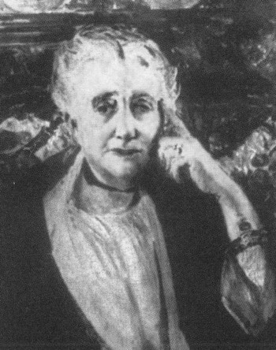
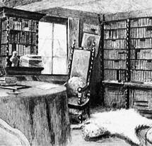
Авторът
Племенницата на Флобер Каролин Команвил, 1920 г.
Флобер се разорява поради фалита на съпруга на племенницата му Ернест Команвил и е принуден да моли Каролин да не го гони от имението в Кроасе. Джулиан Барне отбелязва в книгата си унизителния факт, че Каролин и Ернест Команвил тогава започват да го назовават Навлека. Флобер не успява да стъпи на краката си и през 1879 г. е принуден да приеме скромна държавна пенсия, издействана от приятелите му.
Кабинетът на Флобер

Slide 22
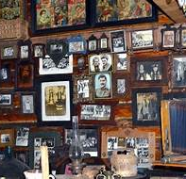
Авторът
Въпреки грижите и неприятностите, писателят не престава да твори и през това трудно десетилетие. Тогава са публикувани „Изкушението на свети Антоний“ и сборникът „Три новели“.
През това време той работи и над последния си роман „Бувар и Пекюше“, който не успява да завърши.

Slide 23
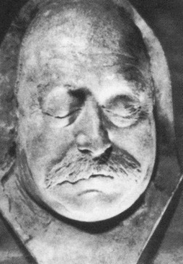
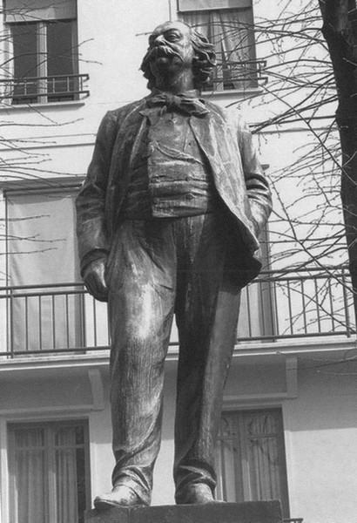
Авторът
В началото на 1880 г. Флобер се чувствал твърде слаб и уморен. Работата над „Бувар и Пекюше“ напредвала трудно: „Кога ще й се види краят на моята книга? Въпрос. Ако е речено да излезе следващата година, отсега нататък не ми остава минута за губене. Но има моменти, когато съм толкова уморен, че направо се размеквам и потичам като камамбер на слънце.“
Посмертная маска Флобера

Slide 24
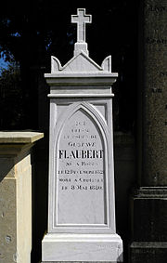
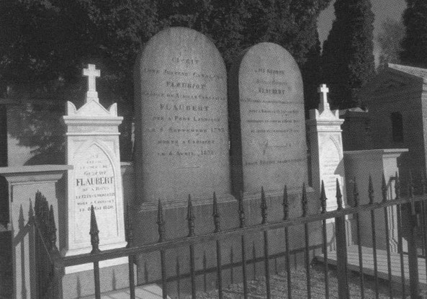
Авторът
През февруари писателят получава коректурите от новелата на Мопасан „Лоената топка“. По същото време Мопасан, когото Флобер цени като най-даровития свой ученик, има неприятности с правосъдието заради свое стихотворение и той му отправя открито писмо в знак на подкрепа.
През април Мопасан му изпраща книгата си „Стихове“ с посвещение. В началото на май Флобер се кани да отпътува за Париж, но на осми май получава мозъчен кръвоизлив и за няколко часа умира.
Погребан е в градските гробища на Руан на единадесети май. На 15.XII.1880 г. списание „Нувел рьовю“ започва публикацията на „Бувар и Пекюше“.

